Slide 1


Seguridad de los nuevos anticoagulantes
iciar.martinez@ssib.es
Curso de Metodología de Evaluación de nuevos fármacos
Bilbao 1-2 Jun 2012
Organizado por la delegación de la SEFH del País Vasco

Slide 2

Había una vez…

Slide 3
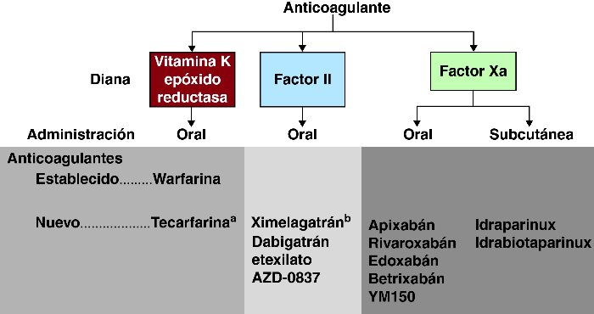
ANTICOAGULANTES CLÁSICOS: AVK
1. Prevención primaria y secundaria del TEV
2. Prevención del embolismo sistémico en pacientes con FA
3. Prevención del embolismo sistémico en pacientes con prótesis valvulares de tipo mecánico y tisular
4. Prevención de recurrencia de infarto agudo de miocardio
5. Prevención de muerte súbita en pacientes con infarto agudo del miocardio
6. Prevención del embolismo en pacientes con valvulopatías
7. Prevención del embolismo al Sistema Nervioso Central
8. Prevención del infarto agudo del miocardio en pacientes con enfermedad arterial periférica
En el tratamiento de la trombosis venosa profunda
Para el tratamiento de la deficiencia de antitrombina III
Para el tratamiento de la deficiencia del cofactor II de la heparina
Para el tratamiento de la trombosis asociada a hemoglobinuria paroxística nocturna
Profilaxis de trombosis venosa después de cirugía de cadera y obstétricas
Acenocumarol
50 años!!

Slide 4
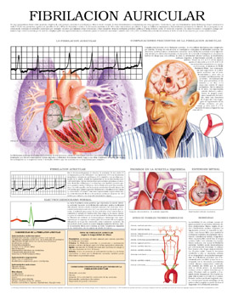

Slide 5
¿Por qué nos referimos sólo a la FA?
Primera causa de ECVA prevenible (15% de ACV, tienen su origen en embolismo cardiaco, el 45% por FA)
En España, prevalencia del 8.5 % en mayores de 60 años
El número de pacientes crece 10-15% por año (supervivencia tras evento y envejecimiento de la población)
En España, 1 millón anticoagulados, el 50-60% pacientes en TAO son por FA crónica (6,2 pacientes por cada 1.000 habitantes)
Navarro JL, César JM, Fernández MA et al. Morbilidad y mortalidad en pacientes con tratamiento anticoagulante oral. Rev Esp Cardiol 2007; 60: 1226-32.

Slide 6
Tratamiento antitrombótico actual de la FA
La aspirina reduce el riesgo de padecer ictus en el 22-36% de los pacientes con FA
Los AVK lo reducen en el 65-68% comparado con placebo y en el 32-47% comparado con la aspirina
aunque a expensas de un incremento de las hemorragias
Las GPC recomiendan:
ACO para los pacientes con FA y elevado riesgo de ACV (CHADS2>2)
AAS para aquellos con un riesgo bajo o que no pueden recibir ACO
Hart RG, Pearce LA, Aguilar MI. Meta-analysis: antithrombotic therapy to prevent stroke in patients who have nonvalvular atrial fibrillation. Ann Intern Med 2007; 146: 857-67.

Slide 7
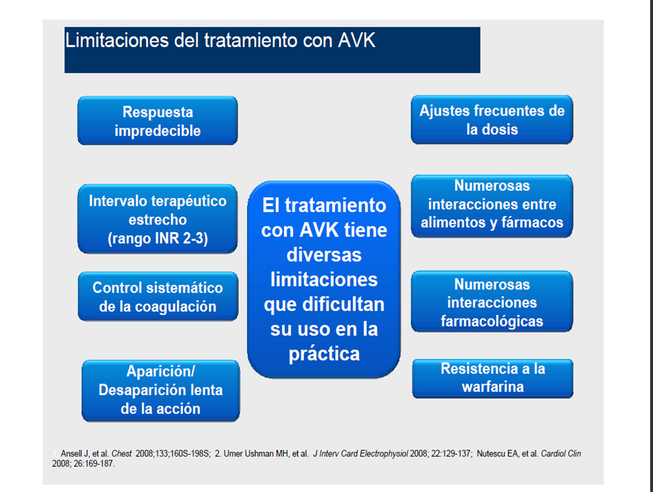
Limitaciones de los AVK
Modificado de Ansell J (Chest 2008; 133; 160S-198S) y Umer Ushman (J Interv Card Electro Physiol 2008; 22: 129-137)

Slide 8
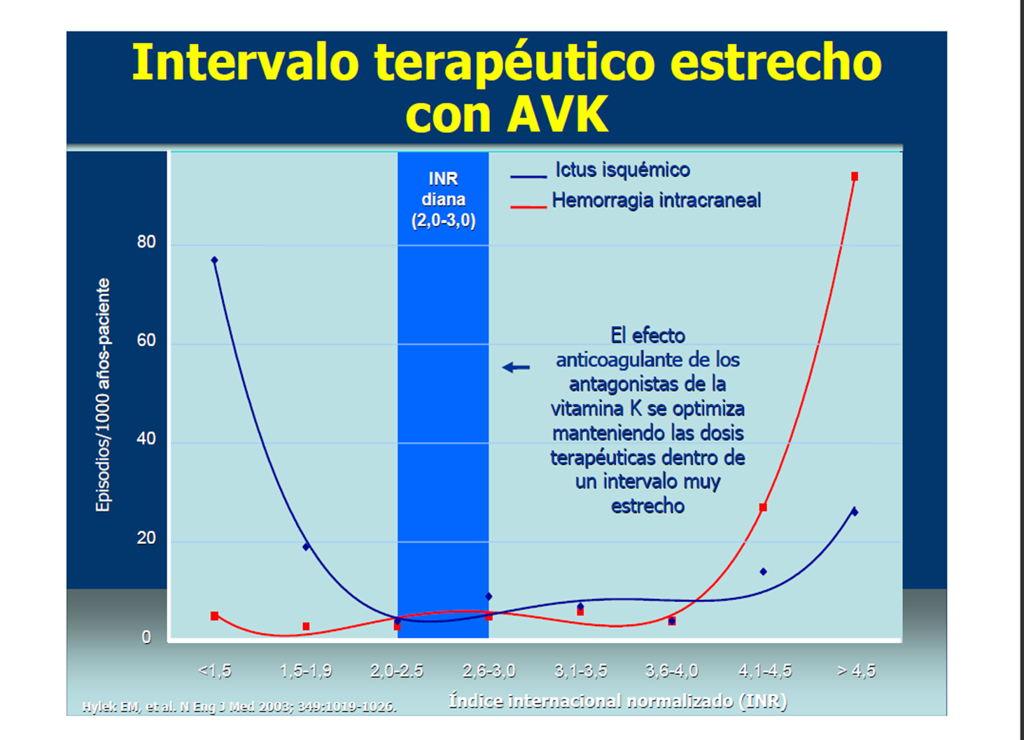
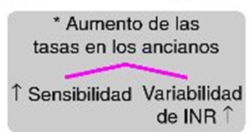
¿POR QUÉ ES IMPORTANTE MANTENER 2-3?

Slide 9
Inicio y supresión de acción lentos
El tiempo para conseguir el INR terapéutico depende:
  de la vida media del ACO utilizado
  de la vida media de los factores de coagulación sobre los que actúan
 | Warfarina | Acenocumarol
Tiempo de acción | 72-96 h | 36-72 h
Concentración máxima | 4 h | 1-3 h
Unión a proteínas | 99,5% | 98,7%
Vida media | 37 h | 8-11 h

Slide 10
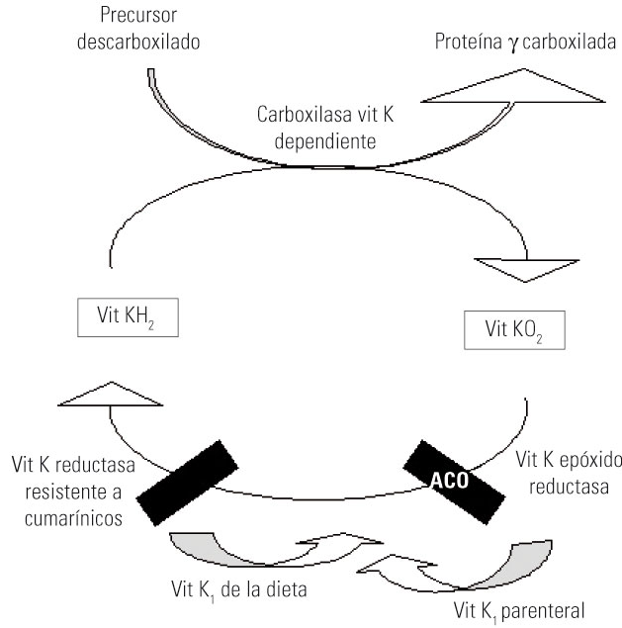
Mecanismo de acción AVK
II, VII, IX, X, proteína C y S
Notes:
Este proceso consiste en adicionar un carboxilo (COO-) en el carbono g del residuo ácido glutámico que poseen estas proteínas en la región N-terminal, reacción que requiere indispensablemente de vitamina K
Para que exista coagulación es necesario la γ-carboxilación de los factores II, VII, IX y X. Este proceso recicla la vitamina K-epóxido a vitamina K reducida utilizando la vitamina K epóxido reductasa y la vitamina K reductasa resistente a cumarínicos.
Los ACO actúan inhibiendo la primera enzima e interrumpiendo el proceso de reciclado de la vitamina K.
Los factores dependientes de vitamina K (II, VII, IX, X, proteína C y proteína S), constan de una estructura protéica y glicoprotéica la cual es fisiológicamente inactiva desde el punto de vista hemostático normal y se pueden sintetizar en ausencia de vitamina K. Para que estos factores se vuelvan fisiológicamente activos se requiere la carboxilación de ciertos residuos de ácido glutámico (glu) presentes en su estructura, formándose así los ácidos gama carboxiglutámico (Gla). Estos Gla (factores ya carboxilados) le dan a la molécula la capacidad de ligarse a cationes bivalentes como el calcio y a fosfolípidos de la membrana que son los activadores normales; ya que al parecer es indispensable la unión del calcio a estos factores para que ellos se unan a los fosfolípidos de la membrana.
Para que dicha carboxilación posribosomal se de, es indispensable la presencia de vitamina K, es por esto que en ausencia de esta se pueden sintetizar dichos factores en su parte estructural, los cuales son antigénicamente activos; pero fisiológicamente inactivos y además pueden actuar como inhibidores de varias reacciones de coagulación.
El mecanismo de acción de la warfarina se basa en su similitud química con la vitamina K a la cual antagoniza en forma competitiva, ya que ambas (vit K y warfarina) interactúan con el mismo sitio sobre estos factores dependientes de vitamina K; así la warfarina desplaza la vitamina K impidiendo la carboxilación de dichos factores, igual sucede en ausencia de vitamina K. Es por esto que el efecto de la warfarina se hace sobre los factores susceptible a ser inhibidos en su carboxilación y la manifestación de este efecto depende de la vida media de los ya carboxilados, o sea del tiempo que estos demoran en metabolizarse, explicando así la demora entre el momento en que se logra la máxima concentración plasmática del medicamento y su efecto anticoagulante máximo.
Como el factor VII tiene la vida media más corta, es el responsable de la prolongación del TP en las primeras 24 horas, pero el efecto anticoagulante pico se demora 72 a 96 horas por la vida media más larga de los otros factores, que es aproximadamente 20 horas para el IX, 40 hrs para el X, y 60 horas para el II.
Commo la vida media de la protema C también es corta, similar a la del factor VII, igualmente disminuye en forma rápida con éste, posiblemente contrarrestando así el efecto antitrombótico ocasionado por la disminución del factor VII en las primeras horas.
La reacción normal de carboxilación de los residuos de ácido glutámico de la protrombina y de todos los factores dependientes de Vit K (Glu) a su forma carboxilada (Gla) es catalizada por una CARBOXILASA DEPENDIENTE DE VITAMINA K, la cual requiere la forma reducida de esta vit K (KH2 o Hidroquinona); durante esta reacción se forman los residuos glutamato carboxilados, quedando así la protrombina y demás factores carboxilados y la vit KH2 es oxidada a su forma de epóxido.
El epóxido de vit K. generado al final de esta reacción debe retornar a la forma de vit K por acción de una EPOXIDO REDUCTASA, y de vit K nuevamente se debe reducir a su forma KH2 por acción de una REDUCTASA DE VITAMINA K.
La warfarina inhibe la EPOXIDO REDUCTASA y posiblemente en menor grado la REDUCTASA EN VITAMINA K, ocasionando una depleción en hígado y plasma de la vitamina K reducida (KH2), ya que la vit K es secuestrada en su forma de epóxido, disminuyendo así la carboxilación de los factores dependientes de vit K (II, VII, IX, X y protemas C y S).
Por esto la warfarina induce la producción hepática de factores dependientes de vit K descarboxilados o parcialmente carboxilados y entre menos residuos tenga carboxilados, menor es su actividad procoagulante.
La warfarina es una mezcla racémica de dos isómeros ópticamente activos (enantiomeros) la forma S y R; siendo la S cinco veces más potente como antagonista de vitamina K que la forma R. La warfarina no actúa en la circulación, sino que lo hace en el hígado y actúa únicamente in vivo, por lo cual se le llama procoagulante indirecto, a diferencia de la heparina que actúa in vivo e in vitro por lo cual se le llama anticoagulante directo. El efecto de la warfarina no es inmediato y no tiene acción sobre un trombo ya formado, pero evita su extensión y la formación de nuevos trombos.

Slide 11
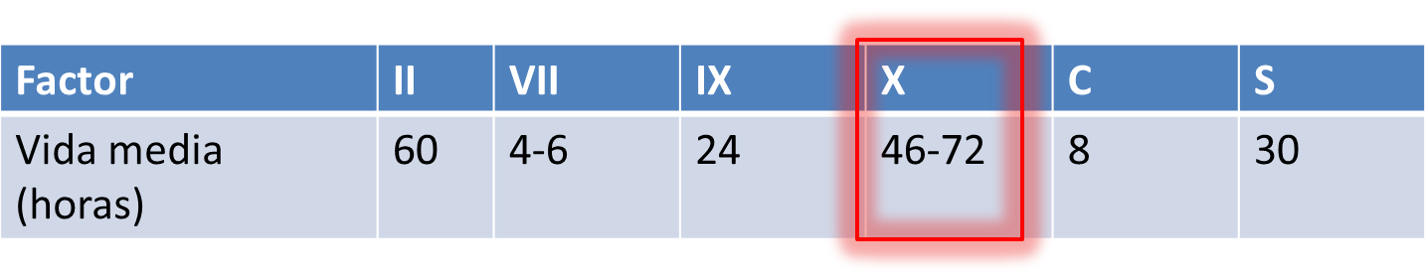
Factores de coagulación que inhiben los AVK
Los vitamina K dependientes: el factor VII el primero en inhibirse, a las cuatro-seis horas, y los factores II y X los últimos, requiriendo al menos tres días
Cuando se controla un tiempo de protrombina con AVK, estamos observando la suma de los últimos tres días

Slide 12
Dificultad para mantener INR en el rango terapéutico 2-3
Causa que motiva variación INR | Efecto
Dieta o suplementos | Ingesta irregular vitamina K (reduce INR)
Inclusión/Suspensión medicamentos | Modificación absorción o metabolismo
Enfermedad concomitante | Pacientes febriles o hipertiroideos efecto ACO aumentado (consumo rápido de factores de coagulación) Hipotiroidismo descompensado no descoagulado
Homeopatía | Inhibición citocromo p450 (hierba de San Juan)
Falta de adherencia | Reducción INR

Slide 13
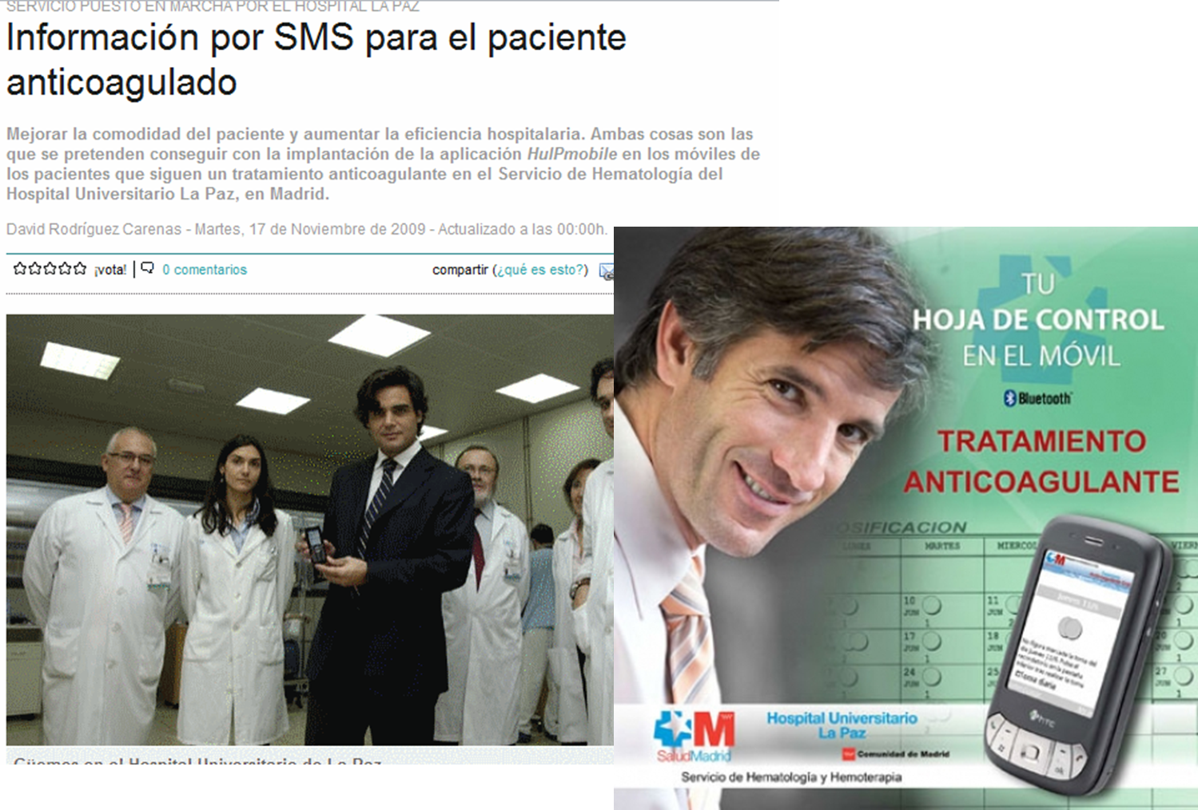
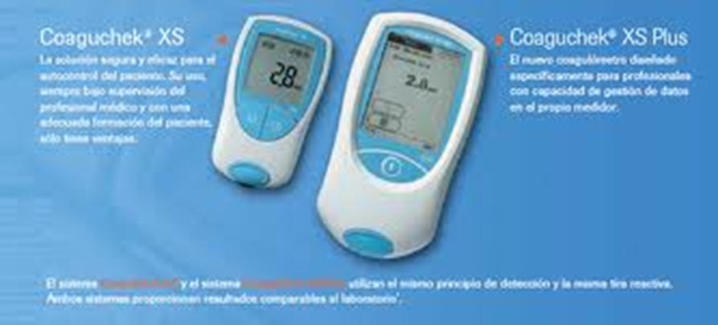
Adherencia pacientes en tratamiento crónico

Slide 14
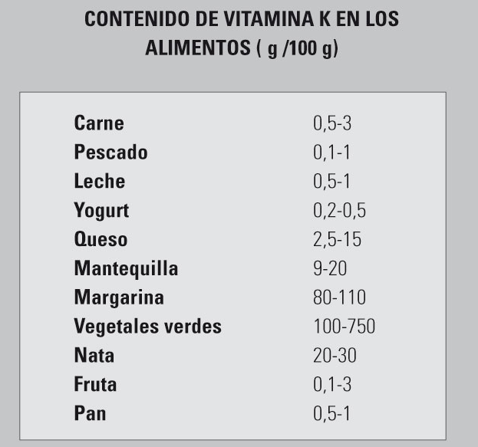
Interacción con los alimentos
1 ampolla de Konakion contiene 10 mg vit K

Slide 15
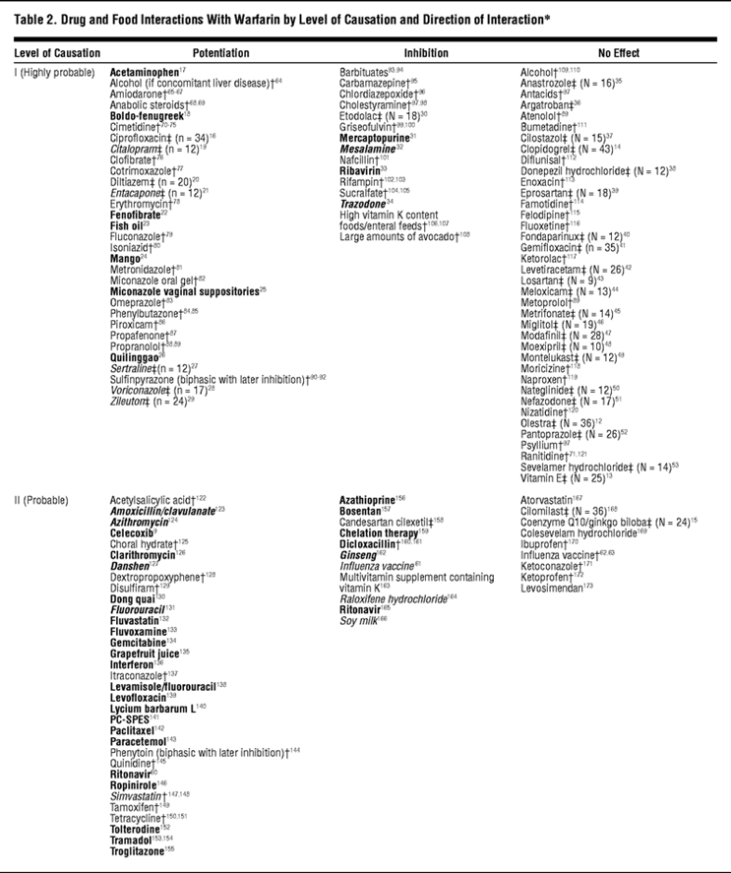
Interacciones con fármacos muy probables
Holbrook A, Pereira J, Labiris R, McDonald H, Douketis J, Crowther M, et al. Systematic Overview of warfarin and its drug and food interactions. Arch Intern Med 2005;165:1095-106

Slide 16
Probables Interacciones con fármacos

Slide 17
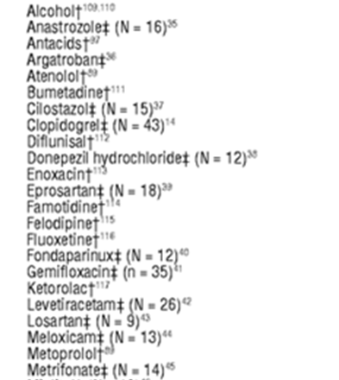
No interacción

Slide 18
Lo importante: mantener el máximo tiempo INR 2-3: concepto ttr
El 60% de los pacientes tratados con AVK presenta un INR con valores dentro del rango establecido, el 25-30% muestra valores inferiores y el 10-15%, superiores
Menke J, Lutje L, Kastrup A, Larsen J. Thromboembolism in atrial fibrillation. Am Jcardiol 2010; 105: 502-10.
“Time in Therapeutic Range” o porcentaje del tiempo con valores INR en rango terapéutico (para FA 2-3). La correlación entre TTR y riesgo de ictus aunque controvertida1, se ha empleado en la evaluación de eficacia de los nuevos anticoagulantes 2 , siguiendo el criterio del NHS 3:
paciente anticoagulado correctamente: TTR >65%
paciente no anticoagulado : TTR < 65%
¹ Thompson A, M: NDA 22-512 Dabigatran Efficacy Review. FDA, Cardio-Renal Advisory Committee Meeting September 20, 2010)
² Connolly SJ, Ezekowitz MD, Yusuf S et al. New identified events in the RE-LY Trial. N Eng J Med 2010; 363: 1875-6.
³ William Horsley. Dabigatran for the prevention of stroke in patients with non-valvular atrial fibrillation: A cost analysis for NHS North East.

Slide 19
Acenocumarol
Acenocumarol

Slide 20
Indicaciones aprobadas
ª Prevención tromboembolismo venoso en pacientes adultos sometidos a cirugía electiva de reemplazo de cadera o rodilla. ^{b} Prevención de ictus o embolismo sistémico en pacientes con fibrilación auricular no valvular. ^{c} Rivaroxaban también tiene aprobado por la EMA, la indicación de Tratamiento de la trombosis venosa profunda (TVP) y prevención de la TVP recurrente y de la embolia pulmonar después de una TVP aguda en pacientes adultos.

Slide 21
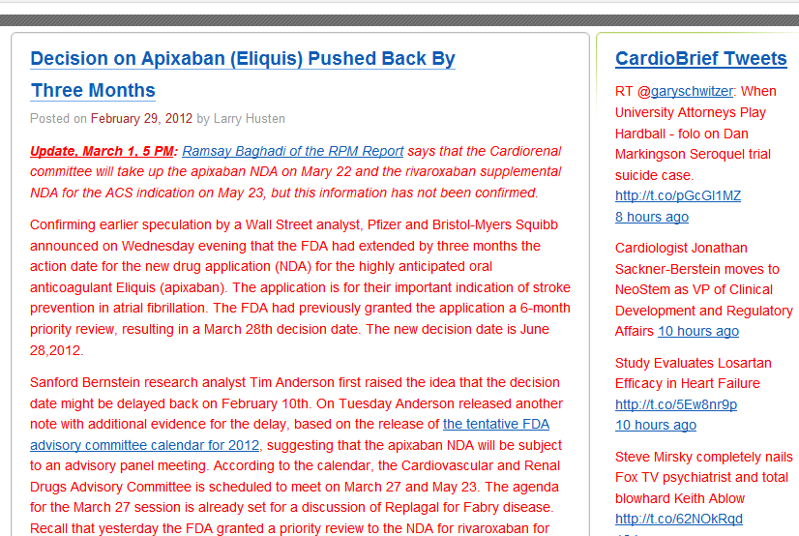

Slide 22
Ventajas de los nuevos ACO
Ventaja | Implicación clínica
Rápido inicio acción | La terapia puente no es necesaria
Efecto anticoagulante predecible | Controles rutinarios no necesarios
Diana de la cascada de coagulación específica | Menor riesgo de efectos adversos
Bajo potencial de interacciones alimentarias/medicamentosas | Menos restricciones dietéticas/medicamentosas

Slide 23
Inconvenientes de los nuevos ACO
Inconvenientes | Implicación clínica
No antídoto para sobredosificación/urgencia | No se sabe cómo actuar
No efecto anticoagulante si una dosis se salta o se olvida | Labilidad
No hay prueba de laboratorio normalizada para monitorizar el efecto anticoagulante o su intensidad | En desarrollo
Dificultad para determinar la dosis adecuada | Establecer subgrupo de pacientes

Slide 24
Por tanto, los retos DE LOS nuevos anticoagulantes: Seguridad
Desconocimiento de cómo actuarán en pacientes que no se están tratando con AVK (p.e. ancianos CHADS >2)
Difícil evaluación del cumplimiento/adherencia
Efectos adversos a largo plazo??
No hay pruebas para valorar el efecto anticoagulante:
    Falta rango terapéutico
    Falta antídoto
5. ¿Qué ocurre con la población real?

Slide 25
Problemas de seguridad
Como resultado de la inhibición del factor Xa (apixaban, rivaroxaban) o de la trombina (dabigatran) prolongan las pruebas de coagulación TPP, INR, pero están sujetos a un alto grado de variabilidad.
Factor | II | VII | IX | X | C | S
Vida media (horas) | 60 | 4-6 | 24 | 46-72 | 8 | 30
Dabigatran
Apixaban
Rivaroxaban

Slide 26
Los TEST DE COAGULACIÓN TIENEN
SÓLO VALOR CUALITATIVO, p.e. dabigatrán
TTPa:
Puede ser útil para determinar un exceso de actividad anticoagulante, a pesar de que el TTPa sea menos sensible a la actividad por encima de los niveles terapéuticos
Un TTPa > 80 segundos en el punto de concentración mínima (cuando se debe administrar la próxima dosis) esta asociado a un mayor riesgo de hemorragia
LOS TEST DE COAGULACIÓN TIENEN
VALOR CUALITATIVO
El tiempo de protrombina (INR):
No es suficientemente sensible y no se recomienda
El tiempo de coagulación de ecarina (TCE)
Proporciona una medición directa de la actividad de los inhibidores directos de la trombina
Un TCE 3-4 veces superior a los niveles normales en el valle de dabigatran se asocia a un mayor riesgo de hemorragia

Slide 27
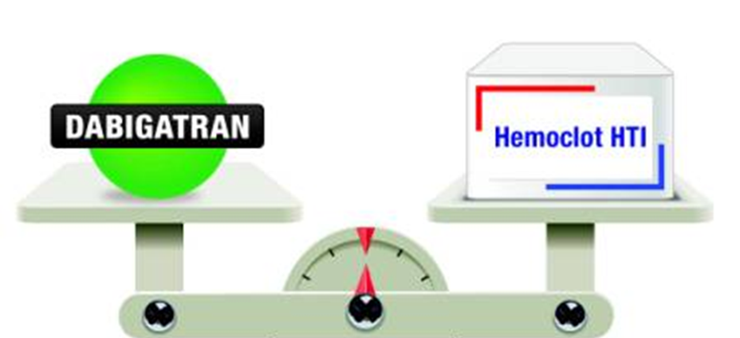
Tiempo de Trombina
Recomendable utilizar el ensayo del inhibidor de la trombina con método de TT diluido (Hemoclot®) calibrado con estándares de dabigatran para calcular la concentración de dabigatran en vez de determinar el TT
Un valor del TT con el ensayo calibrado del inhibidor de la trombina Hemoclot de > 200 ng/ml de dabigatrán plasmático se asocia a un mayor riesgo de hemorragia (equivale a TT >65 seg)
Un valor normal del TT indica que no hay un efecto anticoagulante clínicamente relevante de dabigatrán
YA ESTA EN EL MERCADO

Slide 28
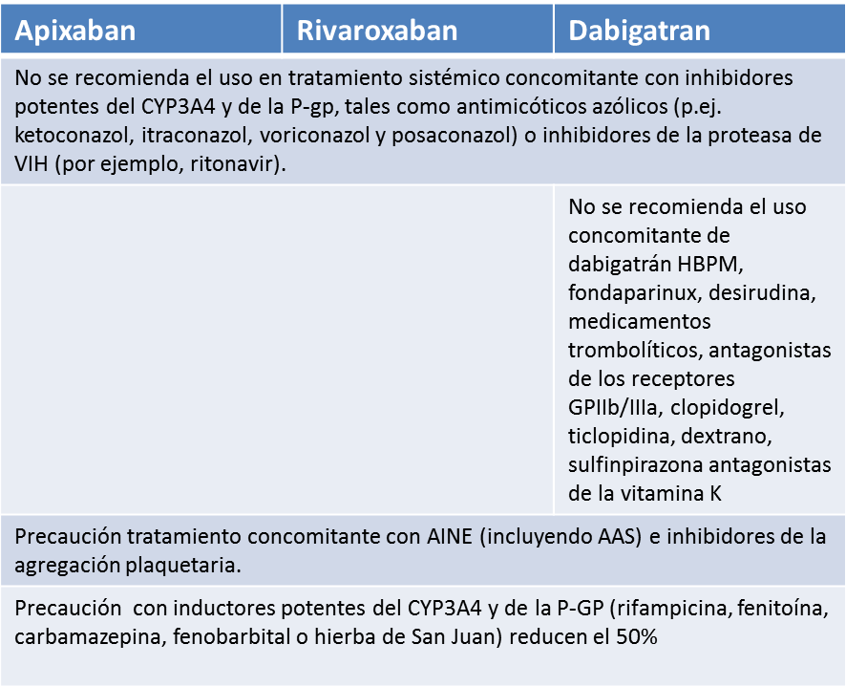
INTERACCIONES MEDICAMENTOS

Slide 29
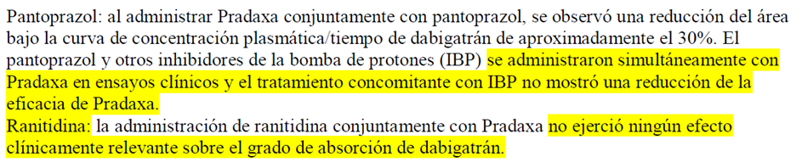
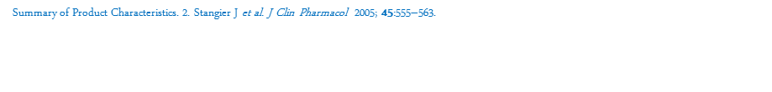
p.e. dabigatrán Interacciones dietéticas/farmacológicas
Dabigatran: Los alimentos no tienen un efecto clínicamente relevante No interacciona con los siguientes fármacos:¹
  β-adreNoceptor antagonists
  Propulsives
  Antacidos
  Atorvastatina
  Benzodiazepine derivatives
  Ca2+-channel blockers
  COX-2 inhibitors
¿Qué ocurre con los fármacos no testados?
Diclofenaco
Digoxina
Diureticos
NSAIDs
Opioides
Paracetamol

Slide 30

Evaluación de la seguridad
en los EECC
Notes:
¿Cuál es el problema? La escasa información que nos dan los EECC en cuanto a seguridad. Los ensayos se diseñan para obtener significación estadística en la variable de eficacia, y se utiliza el tam de M mín para ello. La información de seguridad que nos dan es la que surge, que es muy muy poca

Slide 31
PRINCIPALES LIMITACIONES
En los ECC no recogemos:
  RAMs baja frecuencia
  RAMs de exposición prolongada
  Exclusión de grupos de riesgo

Slide 32
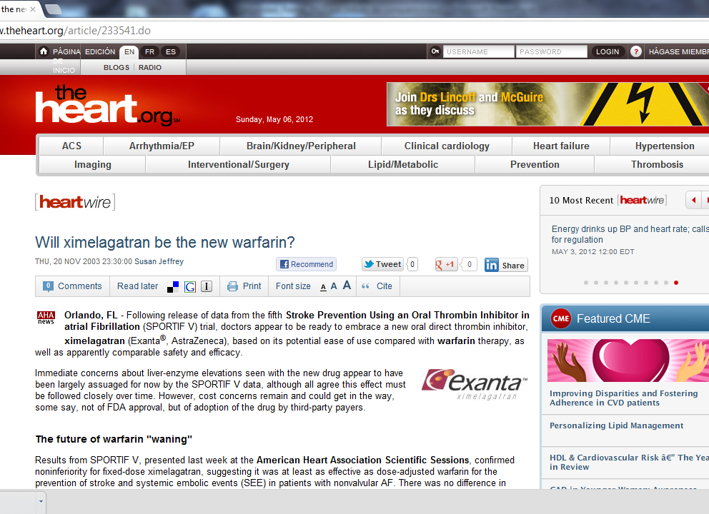
Notes:
Dudas que había en cuanto a hepatotoxicidad se han despejado. El tratamiento a largo plazo es seguro y se realizarán controles de LFTs periódicamente, suspendiendo el ACo en pacientes con 3xULN

Slide 33

¿Qué ocurre?

Slide 34
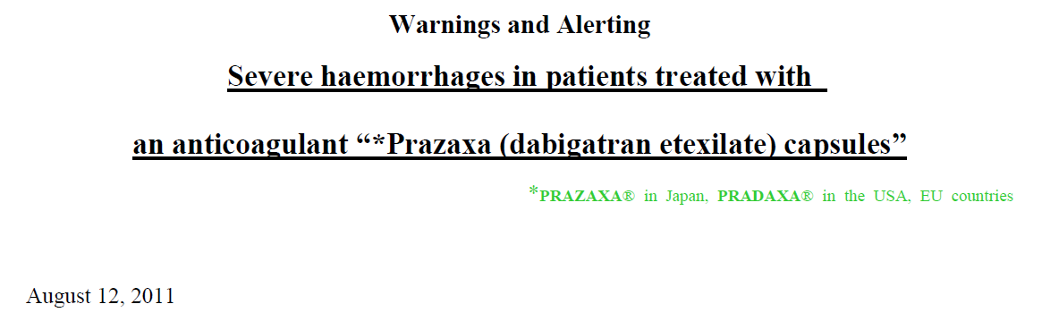

Comercializado 75 y 110 mg
En Japón se han notificado 81 casos de efectos adversos severos (64.000 pacientes)
5 muertes 4 hombres 1 mujer
4 mayores de 80 años

Slide 35

Nuevas recomendaciones de control de la función renal
27 /11/ 2011
* Antes de iniciar el tratamiento con dabigatrán debe evaluarse la función renal en todos los pacientes, calculando el aclaramiento de creatinina (ACr), con el fin de excluir a pacientes con insuficiencia renal grave (ACr<30 ml/min)
* Durante el tratamiento, debe evaluarse la función renal en determinadas situaciones clínicas cuando se sospeche que la función renal podría disminuir o deteriorarse (hipovolemia, deshidratación, uso concomitante de determinados medicamentos)
* En pacientes mayores de 75 años o en pacientes con insuficiencia renal moderada o leve, debe evaluarse la función renal al menos una vez al año

Slide 36
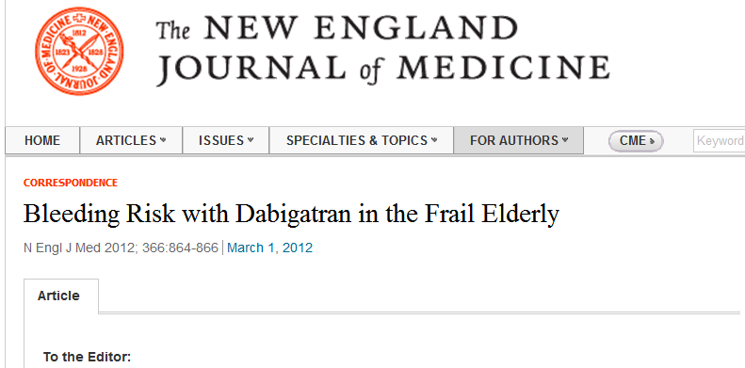

1 de Julio se aprueba prescripción para FA no valvular, sin restricciones
En los primeros 2 meses se prescribieron 7000 pacientes
Se notifican 78 casos de hemorragias

Slide 37


Al evaluar las causas de 44 pacientes:
  Error en prescripción e Insuficiencia renal aguda
  Edad del paciente
  Falta de antídoto

Slide 38
¿Comparación entre poblaciones?
Porcentaje de pacientes | Estudio RELY | Nueva Zelanda
Edad > 80 años | 33 % | 66 %
Peso < 60 Kg | 33% | 50%
Aclaramiento creatinina inferior a 50 ml/min | 20 % | 58%

Slide 39
Error en prescripción incluyendo la insuficiencia renal
4 pacientes antes de comenzar suspendieron warfarina demasiado pronto por lo que estuvieron durante un tiempo con INR inferiores a 2
6 pacientes con insuficiencia renal previa

Slide 40
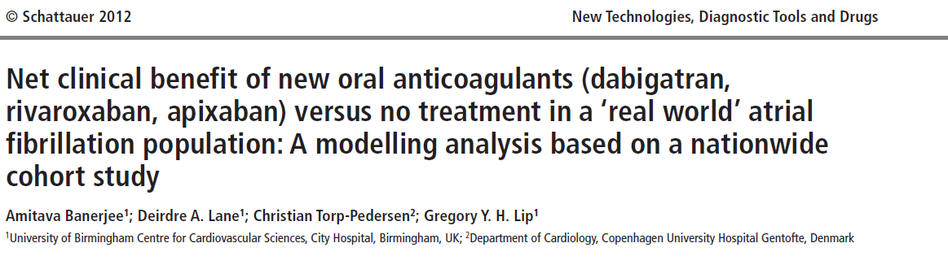
Los nuevos ACO (dabigatran, rivaroxaban y apixaban) en sus respectivos ensayos clínicos pivotales muestran un beneficio riesgo favorable
El beneficio sólo es negativo en pacientes con puntuación CHAD2SD2-VASc =0 (mayor riesgo de sangrado que beneficio), realmente son pacientes de bajo riesgo

Slide 43
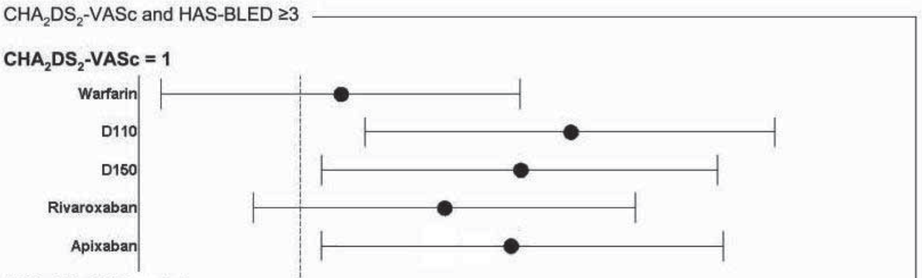
¿Qué ocurre con pacientes que no se están tratando con warfarina pese a tener un diagnóstico FA no valvular?
CHADS2=0 pero elevado riesgo sangrado, apixaban y dabigatran 110 mg/12 h siguen teniendo un beneficio positivo.

Slide 44

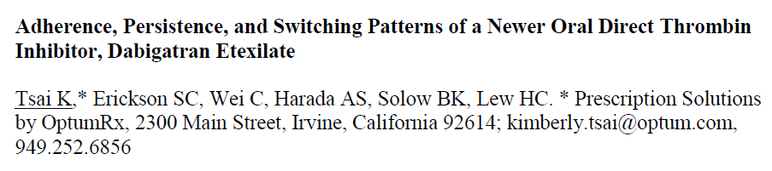
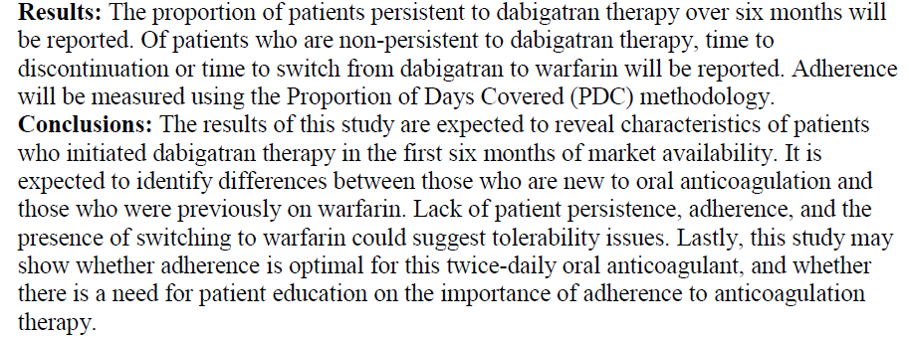
Evaluación cumplimiento
Academy of Managed Care Pharmacy

Slide 45
Cirugía programada en un paciente con nuevo ACO
Suspensión de dabigatrán individualizada por paciente y tipo de cirugía
Aclaramiento creatinina (ml/min) | Semivida estimada (horas) | Alto riesgo sangrado | Cirugía estándar
>80 | 13 | 2 días | 24 h
80-50 | 15 | 2-3 días | 1-2 días
<50 | 18 | 4 días | 2-3 días

Slide 46
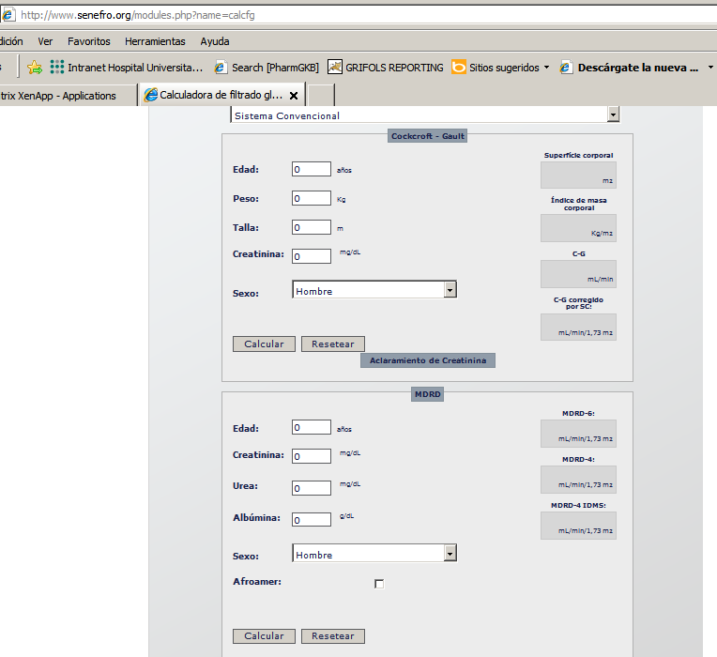
¿ACLARAMIENTO CREATININA?

Slide 47
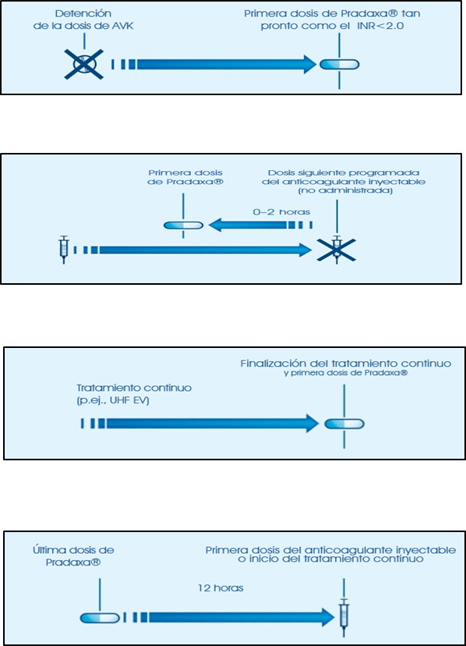
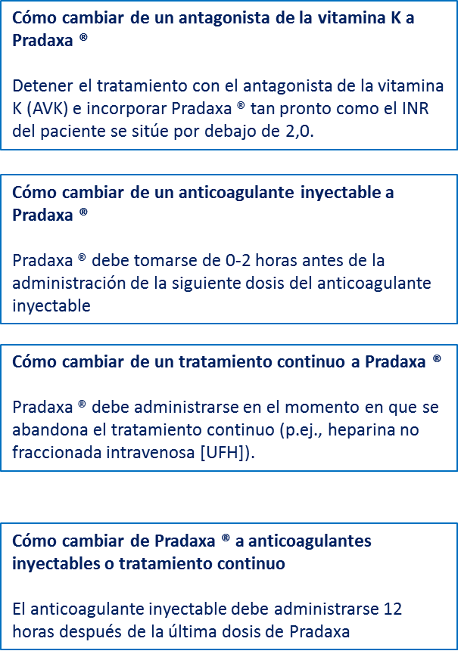
Switching: cambios de tratamientos anticoagulantes

Slide 48

Cirugía urgente en un paciente con nuevo ACO

Slide 49
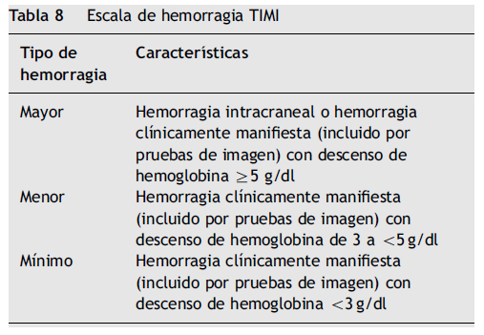
Sobredosificación/ manejo de hemorragias
Clasificación de hemorragia | Actuación
Leve | Suspender tratamiento
Moderada/grave | Compresión Reposición de líquidos Transfusión Hemodiálisis Carbón activado (si < 2 horas desde ingesta)
Letal | Factores de coagulación Plasma fresco

Slide 50
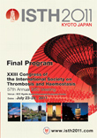
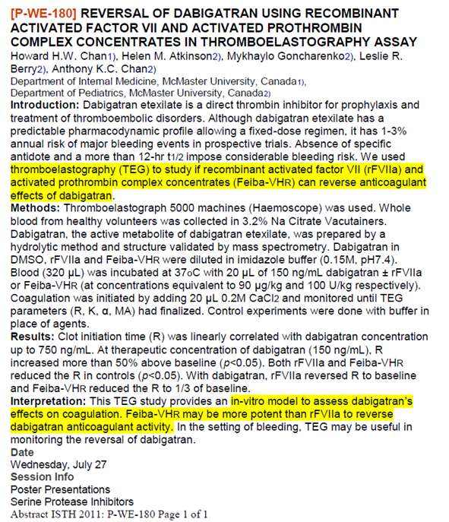
Sobredosificación/ manejo de hemorragias
Complejo concentrado de protrombina (FEIBA) parece que es más efectivo que Novoseven (rFVIIa)
Notes:
ISTH 2011 as Planned in Kyoto, July 23-28, 2011 Chapel Hill, April 18th, 2011.

Slide 51
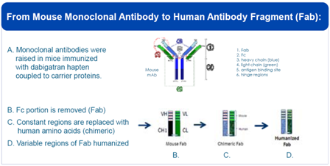
Falta antídoto, pero en el congreso del ACC del 2011 se presentaron los datos preliminares…
Revierte rápido
En desarrollo, en el mercado en 2-3 años
Notes:
Pacientes pasados de sintrom remontan en urgencias con plasma y si no corre prisa con vitamina K.

Slide 52
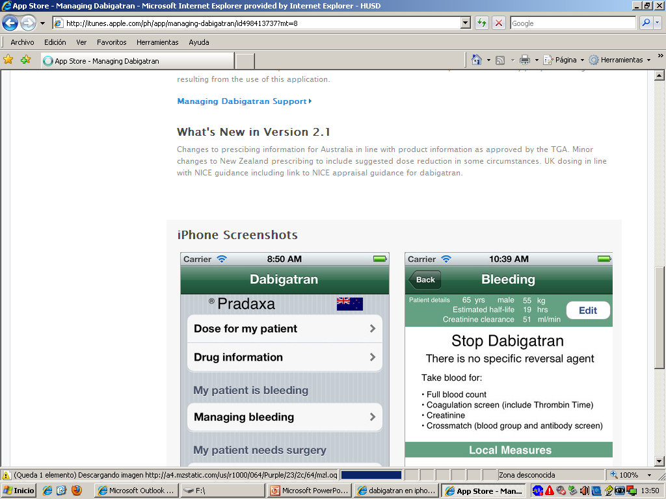
Nuevos anticoagulantes, nuevas tecnologías

Slide 53
ACTITUD EXPECTANTE
  Buena opción para sustituir a los anticoagulantes clásicos, PERO:
    Warnings ( Japón, Canadá, Nueva Zelanda)
    No hay un antídoto ni control analítico estandarizado
    Poblaciones especiales (embarazadas, niños,…)
    Coste
    Adherencia al tratamiento

Slide 54
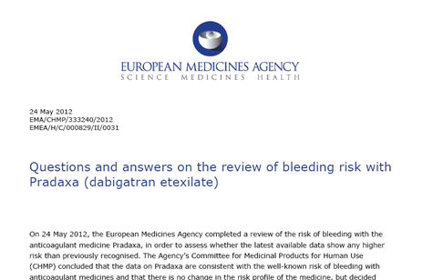
Cada día, una novedad

Slide 55
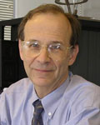

"We have begun a new, very promising era in preventing stroke in AF. The novel anticoagulants appear to constitute a positive disruptive technology.”
"However, warfarin management has also evolved, allowing safe, effective, and inexpensive anticoagulation for many patients with AF, likely slowing the ultimate transition to modern anticoagulant agents."
Daniel E. Singer, MD; Alan S. Go, MD. A New Era in Stroke Prevention for Atrial Fibrillation. Arch Intern Med. Published online March 26, 2012. doi:10.1001/archinternmed.2012.897

Slide 56
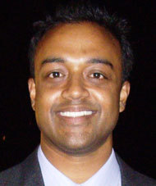
“We need longer-term data; we've only got a year or two of follow-up maximum on any of these agents, whereas we've got patients on warfarin for 10 to 20 years. We're going to find out more about things like MI and bleeding with dabigatran as the data emerge, but this is the best that we can do at the moment”
Banerjee A, Lane DA, Torp-Pedersen C, et al. Net clinical benefit of new oral anticoagulants (dabigatran, rivaroxaban, apixaban) versus no treatment in a 'real world' atrial fibrillation population: a modeling analysis based on a nationwide cohort study. Thromb Haemost 2012; 107:584-589

Slide 57
Gracias
iciar.martinez@ssib.es

